Slide 1
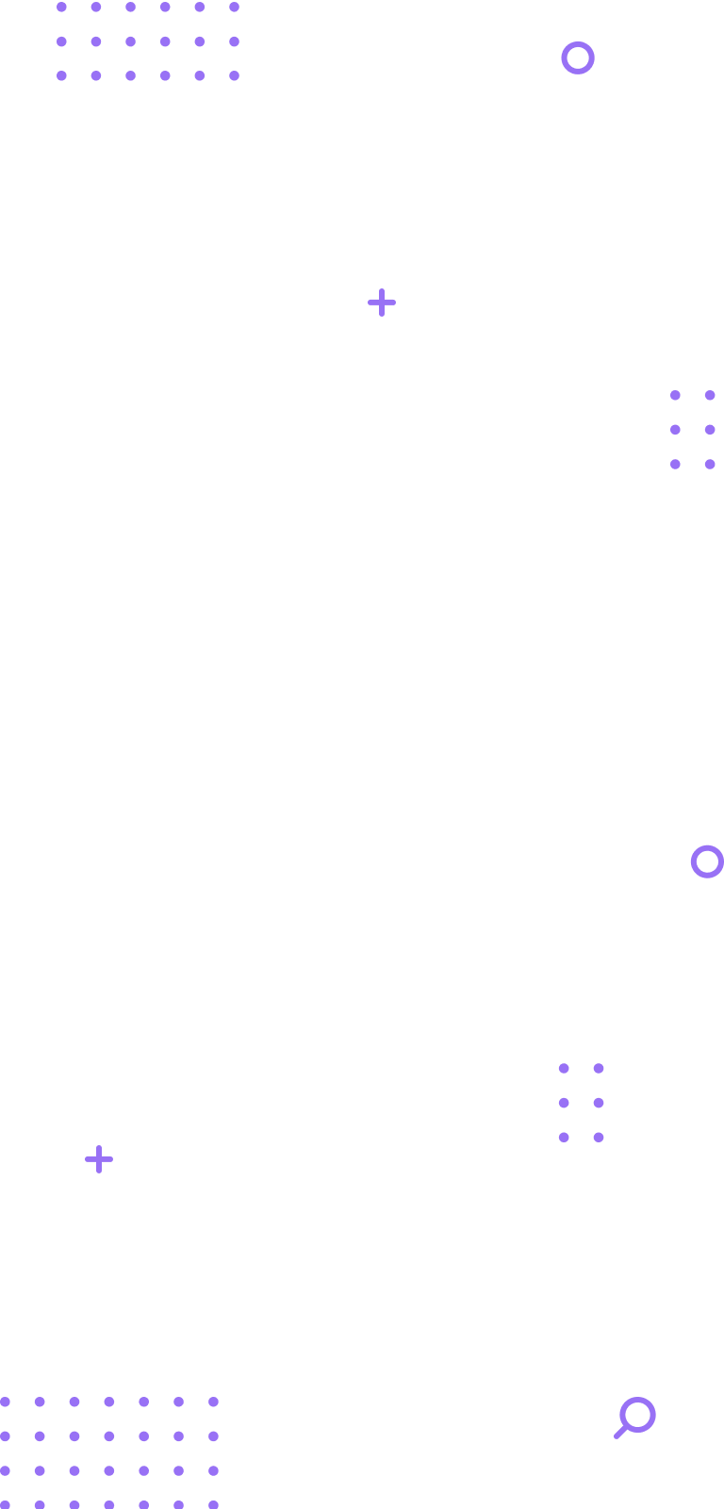
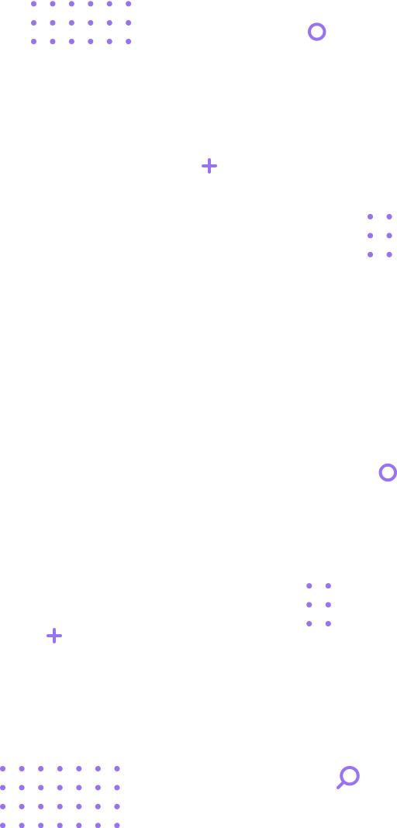
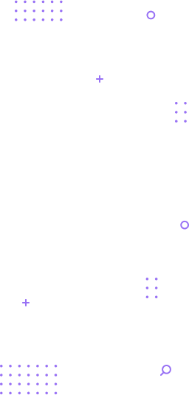
Projeto de disciplina
Análise de sentimentos no Twitter
Docente: Fabio Silveira Vidal
Discentes: Jefté Lopes, Edivaldo Araujo, Lucas Lopes
Disciplina: Inteligência Artificial Período: 6º

Slide 2
Problema
Classificar os sentimentos do Twitter como Negativo ou positivo
O objetivo desse estudo de caso é criar um modelo que analisa um ou mais Tweets para prever o sentimento(Positivo ou Negativo) presente em cada Tweet.
Possíveis trabalhos futuros
A Inteligência artificial e a analise de sentimentos baseadas em aprendizado de maquina é crucial para empresas, visto que, os insight revelado pela analise visa indicar o grau de qualidade dos serviços e/ou produtos da empresa de acordo com os clientes.
Esse projeto é diretamente aplicável a praticamente qualquer empresa que disponha de meios online(Twitter, Instagram, Facebook, Website) para interagir com seus clientes.
Os algoritmos podem ser usados para detectar e possivelmente sinalizar automaticamente tweets de ódio e racismo.

Slide 3
2º Solução
1º Solução
Base de dados
Idioma inglês
Utilizando tweets
Baixada no kaggle
NLP(Natural Language Processing)
Bag of Word
Naive Baye
Visualização dos Resultado
Base de dados
Idioma português-Brasil
Utilizando tweets
Criada
NLP(Natural Language Processing)
Bag of Word
Naive Baye
Visualização dos Resultado

Slide 4
2º Solução
1º Solução
Entender a Declaração do Problema e o caso de negócios.
Importar bibliotecas e conjuntos de dados.
Executar a análise exploratória dos dados.
Plotar a nuvem de palavras.
Executar a limpeza de dados - remover pontuação.
Executar a limpeza de dados - remover palavras de parada(stop words).
Executar vetorização de contagem (Tokenization).
Criar um pipeline para remover palavras irrelevantes, pontuação e realizar tokenização.
Treinar um Classificador Naive Bayes.
Avaliar o desempenho do modelo treinado.
Entender a Declaração do Problema e o caso de negócios.
Importar bibliotecas e conjuntos dos dados.
Executar a análise exploratória de dados.
Plotar a nuvem de palavras.
Executar vetorização de contagem (Tokenization).
Treinar um Classificador Naive Bayes.
Avaliar o desempenho do modelo treinado.
Salvar o modelo treinado.

Slide 5
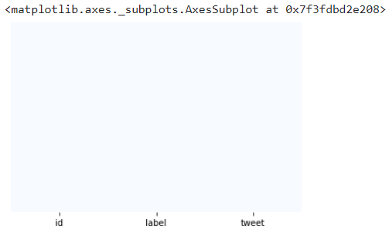
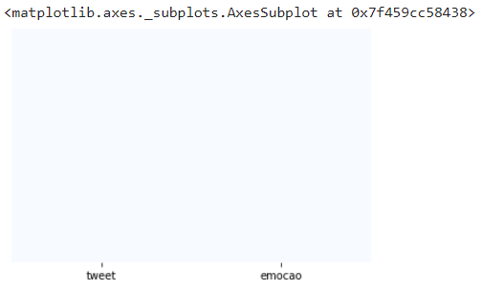
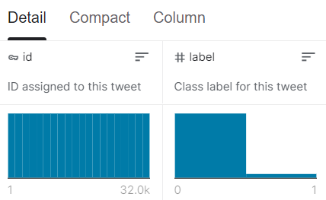
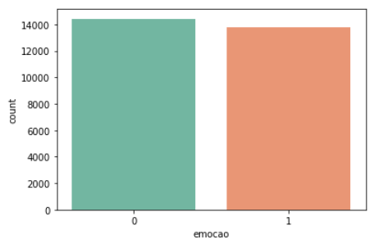
2º Solução
1º Solução
Análise exploratória dos dados

Slide 6
2º Solução
1º Solução
Base de Dados
BASE DO KAGGLE
Base de dados criada a partir de uma busca de tweets racistas e sexistas.
Sem acesso a como foi criada e quais termos utilizados para sua criação.
Alto desbalanceamento dos dados positivos e negativos.
Necessidade de limpeza dos dados.
BASE CRIADA UTILIZANDO A API TWEEPY
Criada a partir de buscas por termos que referenciam em sua grande parte um sentimento negativo ou positivo.
Base balanceada entre a quantidade de tweets positivos e negativos.
Enquanto a base é criada também é feita a limpeza dos dados, excluindo dados redundantes, eliminação de pontuações, links e usuários.
:) feliz
:) alegre
\o/ empolgado
:) amor
\o/confiante
:) apaixonado
\o/ otimista
resiliência
:( triste
:-( triste
:( chateado
:( mau
:( morrer

Slide 7
2º Solução
1º Solução
Processamento de Linguagem Natural
Na primeira solução foi utilizado o processamento de linguagem natural após o download da base de dados no kaggle.
Remoção de:
Pontuação
Números
Stop Words(NLTK)
Entre outros caracteres indesejados
Na segunda solução foi utilizado o processamento de linguagem natural durante a criação da base de dados.
Remoção de:
Pontuação
Números
Links
Usuários
Entre outros caracteres indesejados

Slide 8
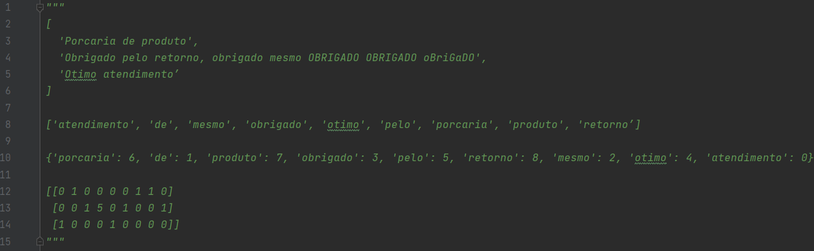
2º Solução
1º Solução
Bag of Words(sklearn)

Slide 9

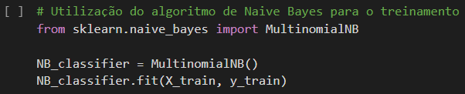
2º Solução
1º Solução
Naive Bayes
Para criar o modelo de classificação foi utilizado o algoritmo de Naïve Bayes.

Slide 10
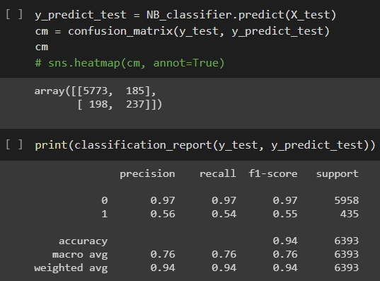
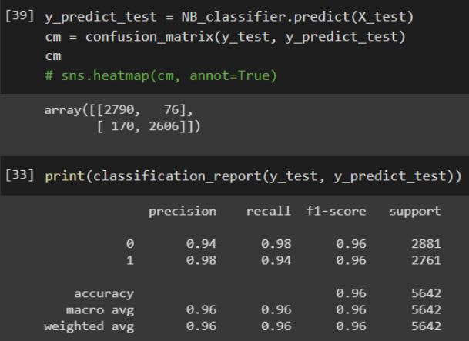
2º Solução
1º Solução
Resultados

Slide 11
Google Colaboratory – (Notebooks)
GitHub
Os notebooks utilizados juntamente com as bases de dados e o modelo de classificação estão disponibilizados no repositório do GitHub abaixo.
https://github.com/JefteLG/Twitter_Sentiment_Analysis

